Slide 1
KOMPUTER GRAFIS Universitas Esa Unggul Pertemuan Ke-10 KOMIK DALAM ILLUSTRATOR LANJUTAN
Muhammad Fauzi. S.Des., M.Ds

Slide 2
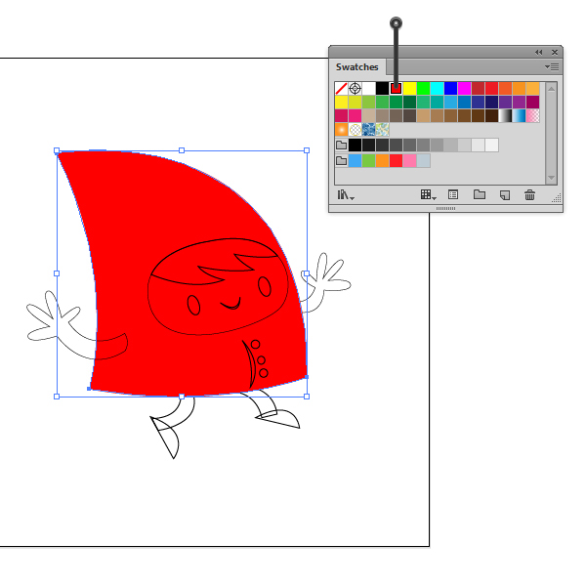
TEKNIK MEWARNAI
Mewarnai adalah fase ketiga dari karakter desain. Ini terdengar seperti pekerjaan yang mudah, namun terkadang saya menghabiskan waktu berjam-jam untuk mendapatkan warna palet yang cocok. Untungnya, untuk tutorial ini kalian cukup menggunakan beberapa warna saja.
Langkah 1
Pertama, mulailah dengan bagian tubuh. Pilih bagian tubuh dan buka panel Swatches (Window > Swatches). Pilih basic RGB Red untuk warna fill-nya dan pastikan tidak ada stroke.

Slide 3
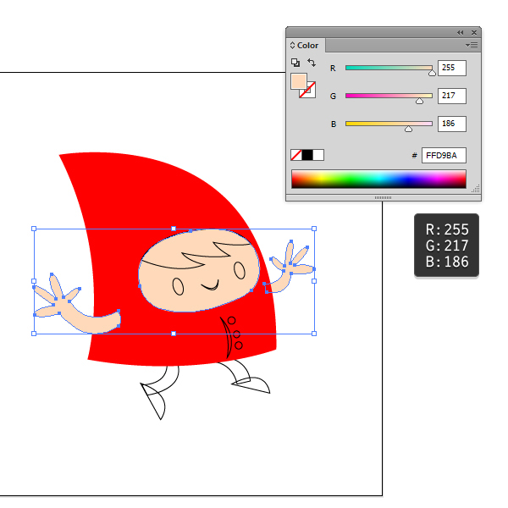
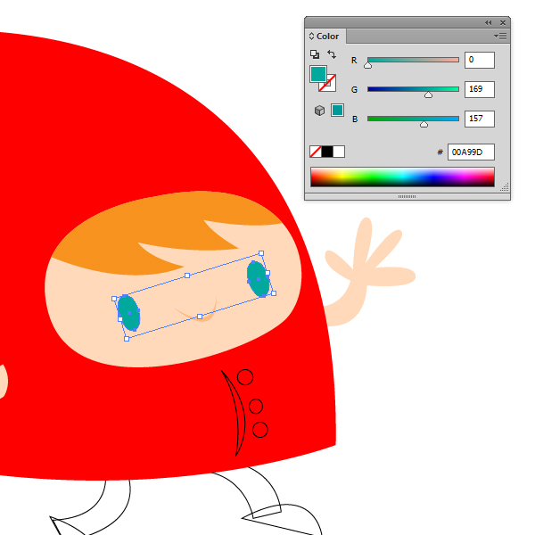
Langkah 2
Untuk bagian muka dan tangan, gunakan warna kulit. Saya memakai R255, G217, B186.
Langkah 3
Rambut bisa kalian beri warna oranye, mata warna biru, dan untuk mulut sedikit warna kulit yang agak gelap.

Slide 4
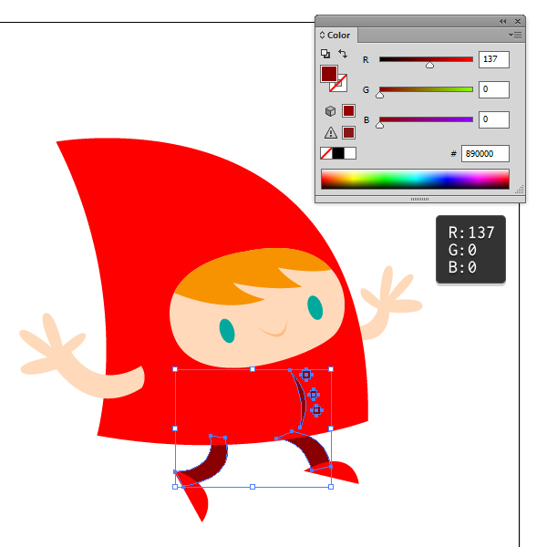
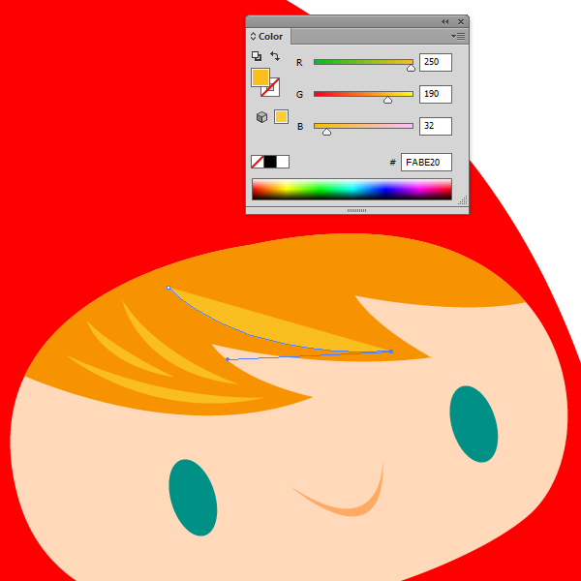
Langkah 4
Bagian kaki bisa diberikan warna yang sama seperti bagian badan, dan untuk bagian paha, warna yang lebih gelap dari warna yang sama (contoh: R137, G0, B0). Lakukan hal yang sama untuk bagian kancing! Kalian hampir selesai! Untuk menambahkan efek kedalaman, kalian dapat menambahkan sedikit detail seperti detail rambut dan bayangan.
Langkah 5
Mari tambahkan beberapa garis rambut. Jika kalian merasa malas, kalian dapat menggambar satu garis rambut, dan kemudian men-duplicate dan memutarkan nya.

Slide 5
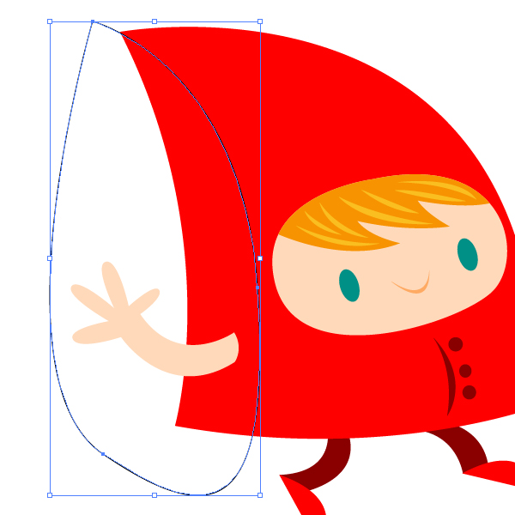
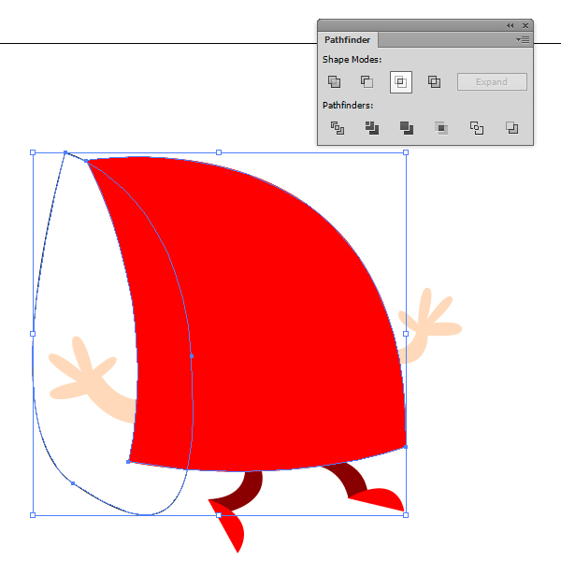
Langkah 6
Untuk memberikan efek kedalaman yang lebih kelihatan, kalian dapat menambahkan bayangan sederhana seperti ini. Gunakan Pen Tool, dan gambarlah sebuah bentuk sederhana yang akan menutupi bagian kecil dari sisi kiri tubuh karakter tersebut.
Langkah 7
Copy bentuk bagian tubuh, dan paste di depan bayangan bentuk tersebut.
Buka Pathfinder panel. Pilih bentuk bayangan dan bentuk muka tersebut, kemudian lakukan perintah Intersect.

Slide 6
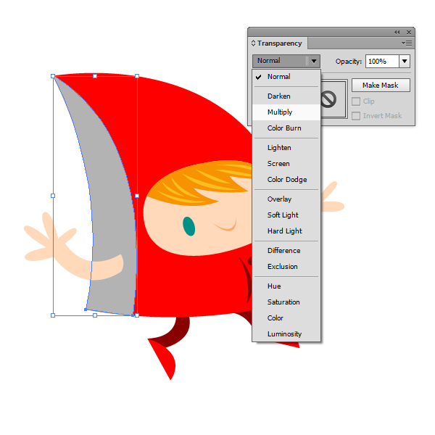
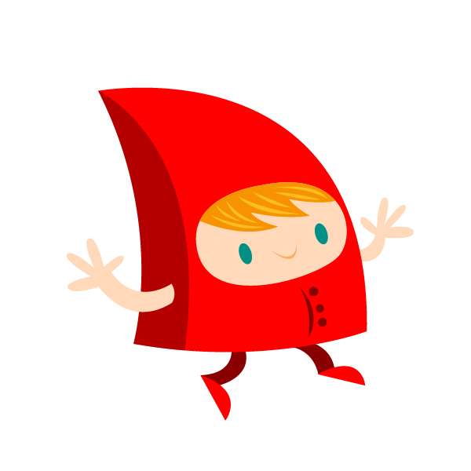
Pilih bentuk baru yang baru saja kalian buat, kemudian berikan warna abu-abu terang, misal 30% abu-abu. Setel blend mode menjadi Multiply. SELESAI

